Slide 1
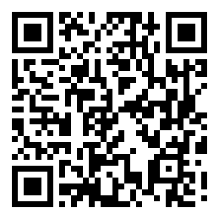
EBM 3%問題
エビデンスって信頼していいの?
— SRMAの「3%問題」
参考文献
2026-05-27 · AI（Claude）作成・主な出典は原典で確認

Slide 2
今日の出発点
「論文がたくさんあるから信頼できる」は本当?
世界では1日約80本（2019年時点）の系統的レビューが発表されて い る
方法論的に健全で臨床的に有益なのは 約3% という見積もりが あ る

Slide 3
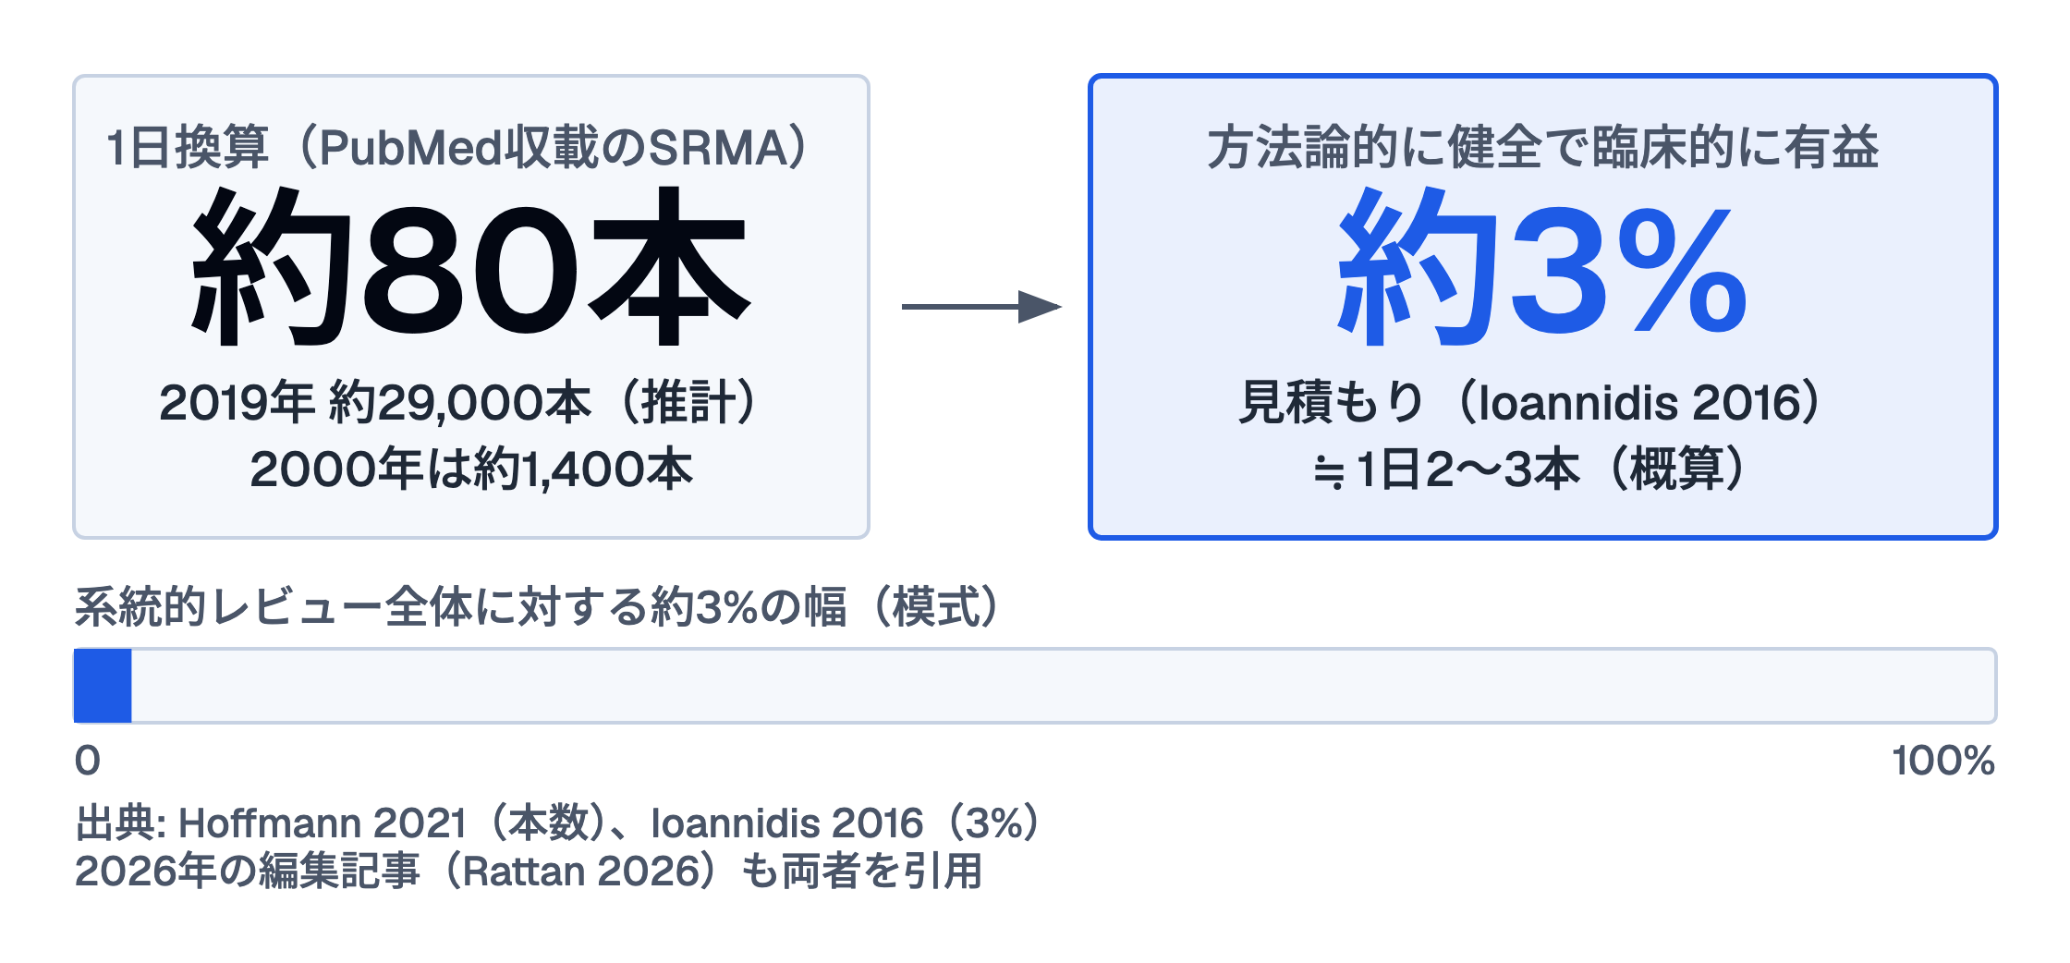
約80本のうち、約3%

Slide 4
PART 1
系統的レビューって何?

Slide 5
PART 1 · 系統的レビューって何?
系統的レビュー（SRMA）とは
同じテーマの複数の研究をまとめて分析した 論 文
「エビデンスのトップ」とされて き た
ガイドラインの根拠になることが 多 い
→ でも今、その「トップ」に品質問題が起きて い る

Slide 6
PART 1 · 系統的レビューって何?
なぜ量産されているのか
研究者は「論文を出すこと」で評価さ れ る
系統的レビューは比較的速く作 れ る
結果: 質より量になってしまって い る

Slide 7
PART 2
何が問題?

Slide 8
PART 2 · 何が問題?
質の低いSRMAが起こすこと
1. 間違った情報がガイドラインに 入 る
2. 医療スタッフが誤った根拠を信じてし ま う
3. 患者さんのケアに影響が 出 る
「エビデンスに基づく医療」が逆効果になるリ ス ク

Slide 9
PART 2 · 何が問題?
私たちにできること
場面 | 行動
論文を読む前 | 「この研究はどれだけ信頼できるか」と一問
会議 ・勉強会で | 「根拠は何か」を確認する習慣
ガイドラインを使う時 | 「A推奨の根拠SRMAは質が高いか」を問う

Slide 10
PART 3
職種別アクション

Slide 11
PART 3 · 職種別アクション
医師 ・研修医
AMSTAR-2チェックリストを使う（5分）
Forest plot の I²（ばらつきの目安）をざっと 見 る
「この推奨、どのSRMAが根拠?」と一歩踏み 込 む

Slide 12
PART 3 · 職種別アクション
看護師 ・コメディカル
「この手順はなぜ?」の問いを大切に す る
エビデンスの「強さ」より「質」を意識 す る
チームで「根拠は?」と聞き合える文化をつ く る

Slide 13
PART 3 · 職種別アクション
薬剤師
薬の適応 ・用量根拠のSRMAを時々見 直 す
出版バイアス（悪い結果が出にくい構造）を知って お く
患者説明に使うエビデンスの質を一段チェック す る

Slide 14
PART 4
まとめ

Slide 15
PART 4 · まとめ
今日の3つのポイント
1. 系統的レビューでも 質に大きな差 が あ る
2. 信頼できて臨床に有益なのは約3%という見積もりが あ る
3. 「論文があるから正しい」ではなく 「その論文の質は?」 が 問 い

Slide 16
PART 4 · まとめ / まとめ
持ち帰りのひと言
「エビデンスを信じることと、エビデンスを疑うことは矛盾しな い 」
品質を確認しながら使うのが、本当のEBMの姿

Slide 17
PART 4 · まとめ
ディスカッション
日頃の業務で「これ根拠あるの?」と思ったことはありますか?
チームで「エビデンスの質」を話せる環境はありますか?

